Slide 1
Väsentligaste reglerna
E- och d-juniorer –

Slide 2
Använd denna sammanfattning för att bekanta unga spelare och föräldrar som är nya inom sporten med de viktigaste reglerna och domarens handsignaler

Slide 3
Mål
Domartecken
Två visslingar efter varandra

Slide 4
Rörelse med bollen
Spelaren som har kontroll över bollen får inte ta mer än tre steg när hen har bollen i handen
Man kan också röra sig medan man studsar bollen
Efter studs får spelaren ta 3 steg med bollen i handen eller spela bollen vidare.

Slide 5
Stegfel
Spelaren får hålla bollen i handen och därefter förflytta sig högst tre (3) steg utan att studsa, passa eller kasta
Domaren avbryter spelet med en vissling och motståndarlaget fortsätter spelet med ett frikast från den plats där felet skedde
Samma domartecken när ett tilldömt kast inte är utfört inom tre sekunder.

Slide 6
Felaktiga dribblingar
Dubbeldribbling / oregelbunden dribbling
Dubbeldribbling = efter att ha studsat bollen och tagit i den studsar spelaren på nytt
Domaren avbryter spelet med en vissling och motståndarlaget fortsätter spelet med ett frikast från den plats där felet skedde

Slide 7
Offensivt fel (”väkisin”/stürmerfoul)
Anfallaren springer rakt på försvararen
Bollen tilldelas det försvarande laget
Spelet fortsätter med ett frikast

Slide 8
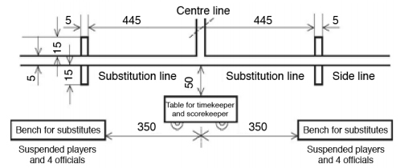
Spelarbyte
Man får gå in på spelfältet först när spelaren som lämnar planen är utanför fältet
Avbytarlinje är markerat på golvet i hallarna
För ett felaktigt byte utdöms 2 minuters utvisning till den felande spelaren (som kom in på planen före den andra hann komma ut)

Slide 9
Målgården
6 meter från mållinjen och målstolparna, utespelare får inte gå in i målgården
Frikast för det anfallande laget om försvararen stiger in i målgården och berör bollen, ifall försvararen stiger in i målgården och hindrar anfallarens kast utdöms 7m-kast

Slide 10
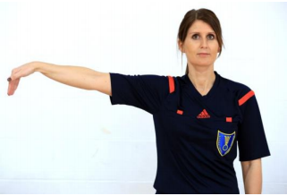
Utkast
Tilldöms då:
Anfallaren stiger på målgårdslinjen eller in i målgården
När bollen överskrider yttre mållinjen efter att senast ha berört målvakten eller spelare i motståndarlaget
När bollen stannar inne i målgården
När målvakten får kontroll över bollen inne i målgården
Domartecken: utkast

Slide 11
Passivt spel
Förvarningstecken för passivt spel
I detta skede har anfallande lag fyra (4) passningar på sig att komma till kast/avslut
Domartecken: Passivt spel
Efter avblåsningen fortsätter spelet med ett frikast för försvarande lag

Slide 12
Avkast från mittlinjen
Avkast görs efter domarens visselsignal från mittlinjen i början av matchen och efter ett mål.

Slide 13
Inkast från sidlinjen
Foten på sidlinjen
Man får göra inkast så snart foten är på linjen
Du behöver inte vänta på visselpipan
Domartecken: Inkast – riktning

Slide 14
Frikast
Från frikastlinjen, när regelbrottet inträffar mellan målgårds(6m)- och frikast(9m)-linjen
Annars från den plats där felet begicks
Kastet kan utföras så snart spelarna är korrekt placerade – man behöver ej vänta på visselsignal från domaren
Efter en varning eller utvisning får frikastet endast utföras efter domarens visselsignal
Domartecken: Frikast – riktning

Slide 15
7m-kast
Domaren pekar på sjumeterslinjen med handen och blåser en lång vissling
En fot måste beröra golvet under hela utförandet och inte heller annan kroppsdel får beröra golvet framom 7m-linjen
Kastet kan göras först efter domarens visselsignal
Utdöms när motståndaren förhindrar en klar målchans

Slide 16
Domartecken för 3m avstånd
Vid utdömda kast bör försvarande lags spelare befinna sig minst tre (3) meter ifårn spelaren som utför kastet.

Slide 17
Tillåtelse för två personer att beträda spelplanen
Två lagfunktionärer får gå in på planen för att ta hand en skadad spelare efter att ha fått domarens tillstånd.

Slide 18
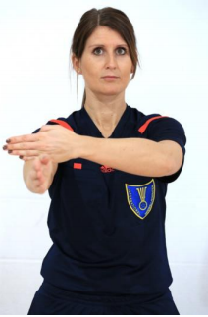
Försvararens regelbrott
Domartecken: Omfamning, fasthållning eller knuff
Domartecken: Slag

Slide 19
Varning - gult kort
I handboll används sk progressiv bestraffning:
Max tre varningar/lag/match. Vid ett fjärde bestraffbart foul för samma lag bör foulande spelare tilldömas 2min utvisning
Max en varning/spelare/match. Vid ett ytterligare bestraffbart foul av en samma spelare utdöms 2min utvisning

Slide 20
2min utvisning
T.ex om:
Ett kast direkt mot målvaktens huvud i en spelsituation
Träffar motståndarens ansikte eller hals med en hand
Skuffa, hålla fast eller riva hårt (särskilt bakifrån eller från sidan)
Domartecken: Utvisning

Slide 21
Diskvalifikation - rött kort
Ett regelvidrig agerande som äventyrar motståndarens hälsa. Situationen kan vara farlig om den till exempel händer när en spelare rör sig snabbt eller i luften
Utdöms också vid tredje utvisning för samma spelare
Laget reduceras med en spelare i 2min tid, därefter får man igen spela med fullt lag men diskvalificerad spelare får inte delta

